Slide 1
A Consideration of Bidirectional Superposed Dual Active Bridge DC-DC Converter
Nagasaki University/Nishimu Electronics Industries
Toshiro Hirose / Hirofumi Matsuo
12 August 2010 Accepted by IEEE
Presenter: Kuan-Hsun-Duh
Advisor: Cheng-Wen Wu
2021/07/01

Slide 2
PFC
功率因數修正電路（power factor correction）簡稱PFC，是可以改善交流電源端功率因數的電路。是開關模式電源中常見的電路之

Slide 3
OBC
車載式電池充電器的英文全稱是On-Board Battery Charger (OBC)，是指固定安裝在電動設備上的充電器，充電器依據內部的電池管理系統（Battery Management System, BMS）所提供的資料，能動態調節設備充電時的電流或電壓參數，執行相應的動作，完成充電過程。
將市電的交流電轉換為直流電進行充電[1]，其輸出電壓則依電動車電池規格而不同。有車載充電器的電動車可以用交流的方式進行充電
車載充電機是開關模式電源，一般會包括功因修正電路（PFC）以及直流-直流轉換器，因為裝在車內，空間較小，一般會配合水冷系統，功率也比較小 因此配合車載充電機的交流充電站只能進行慢速充電，不能進行類似直流充電站的快速充電。

Slide 4
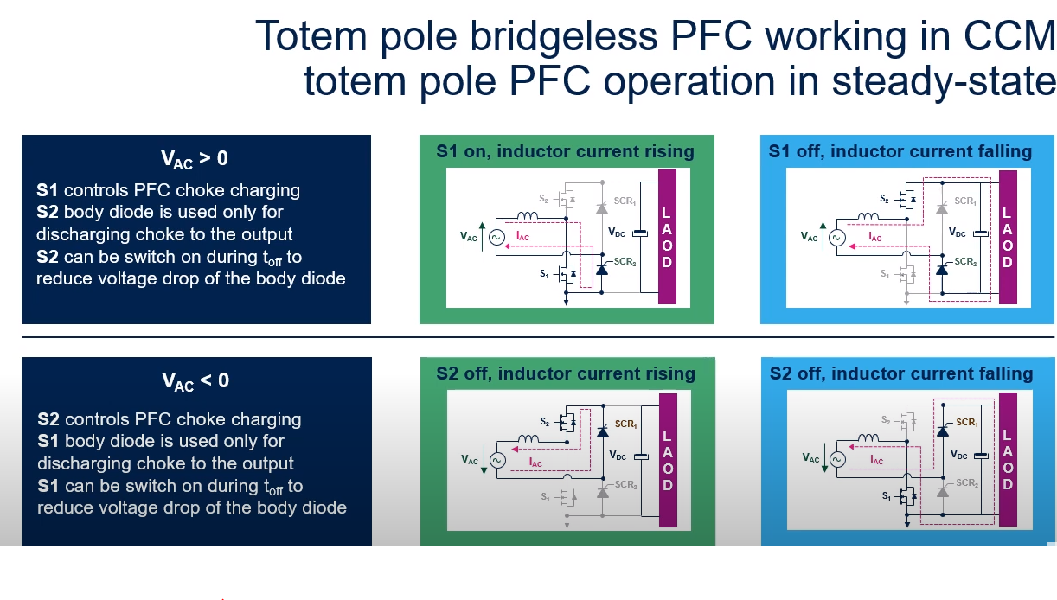

Slide 5
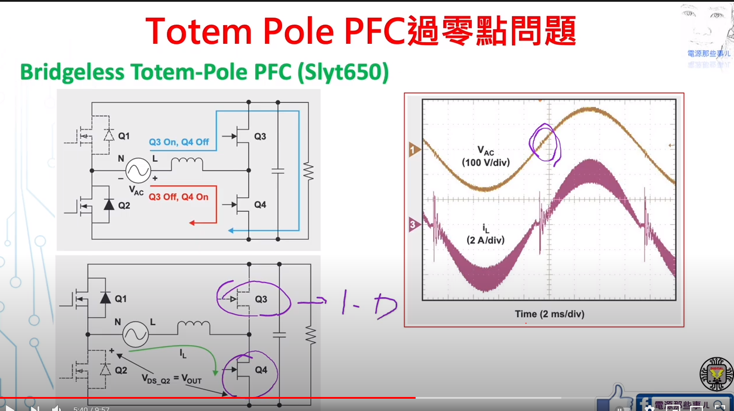

Slide 6
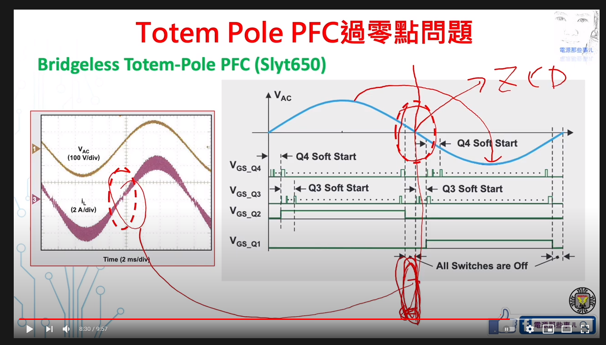
將ZVS 前後都全部switch off

Slide 7
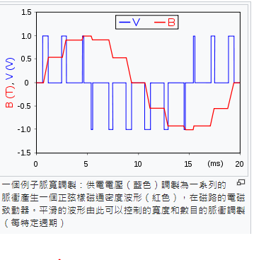
脈波

Slide 8
ZVS ZCS

